Slide 1
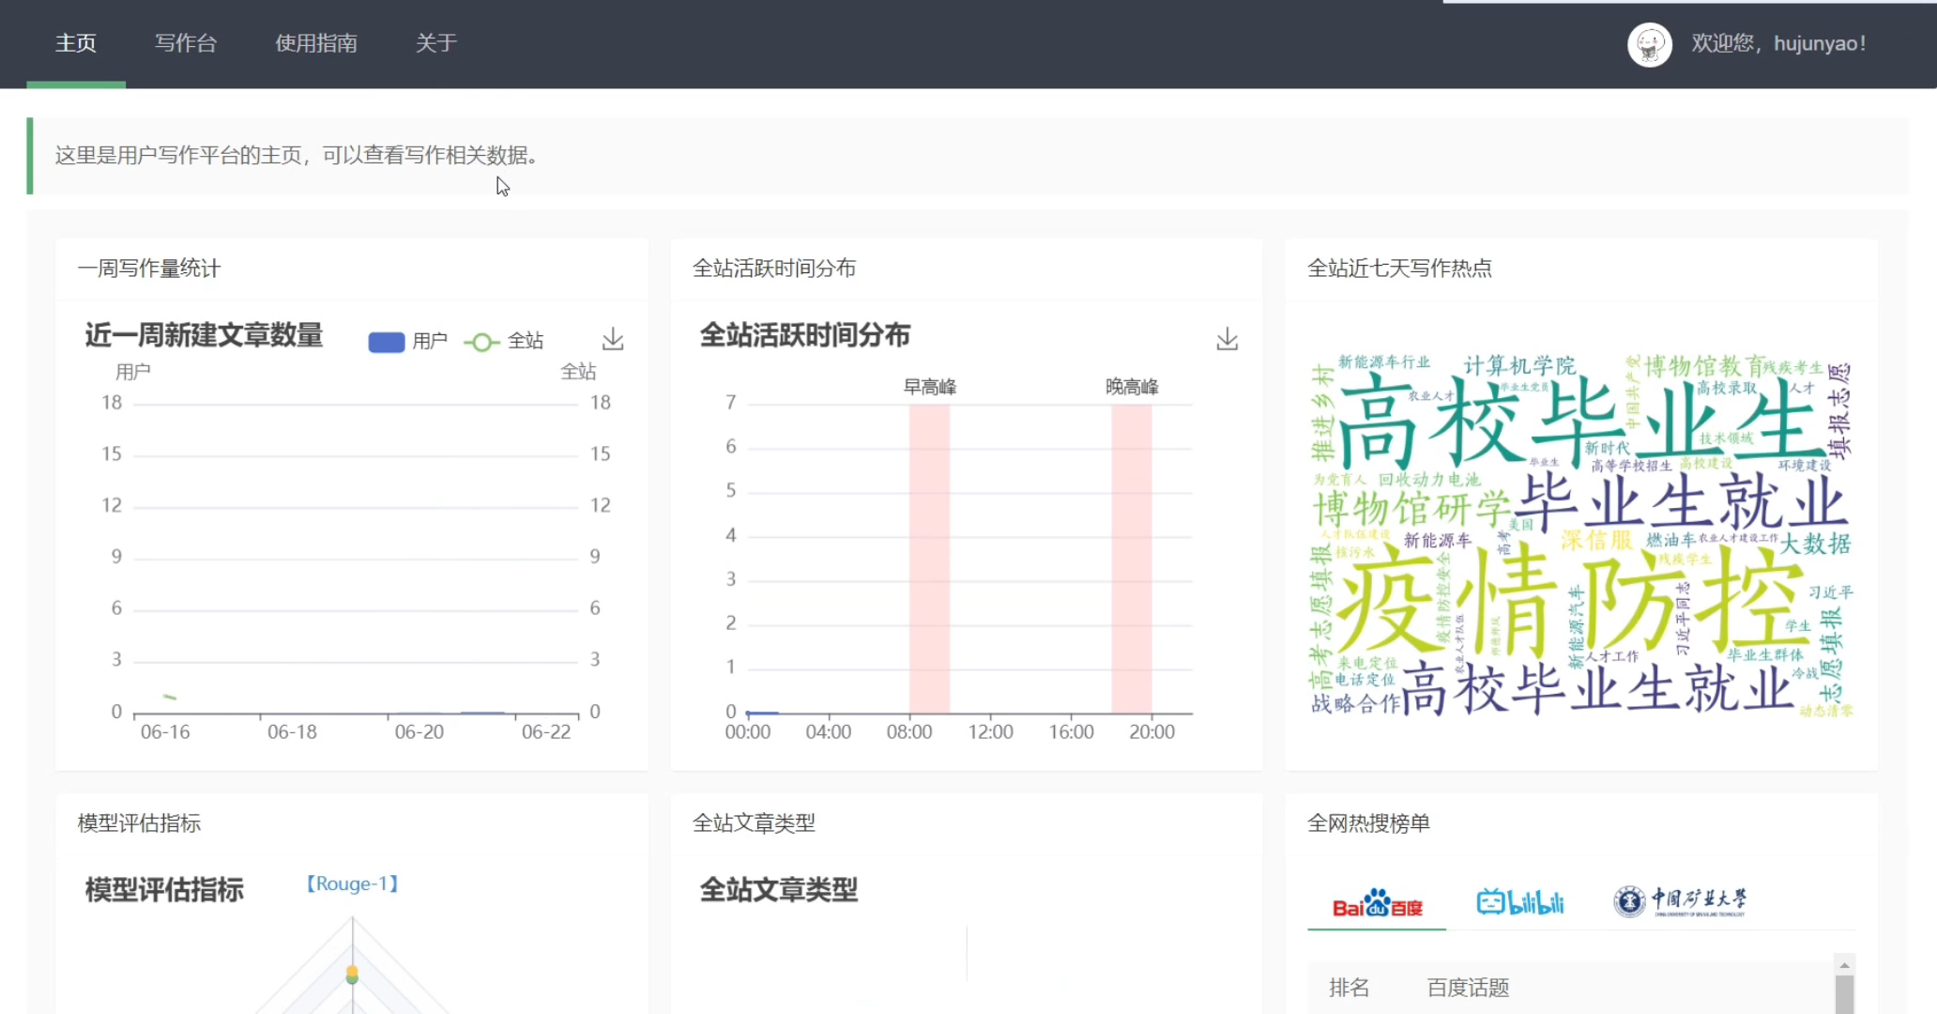

Slide 2
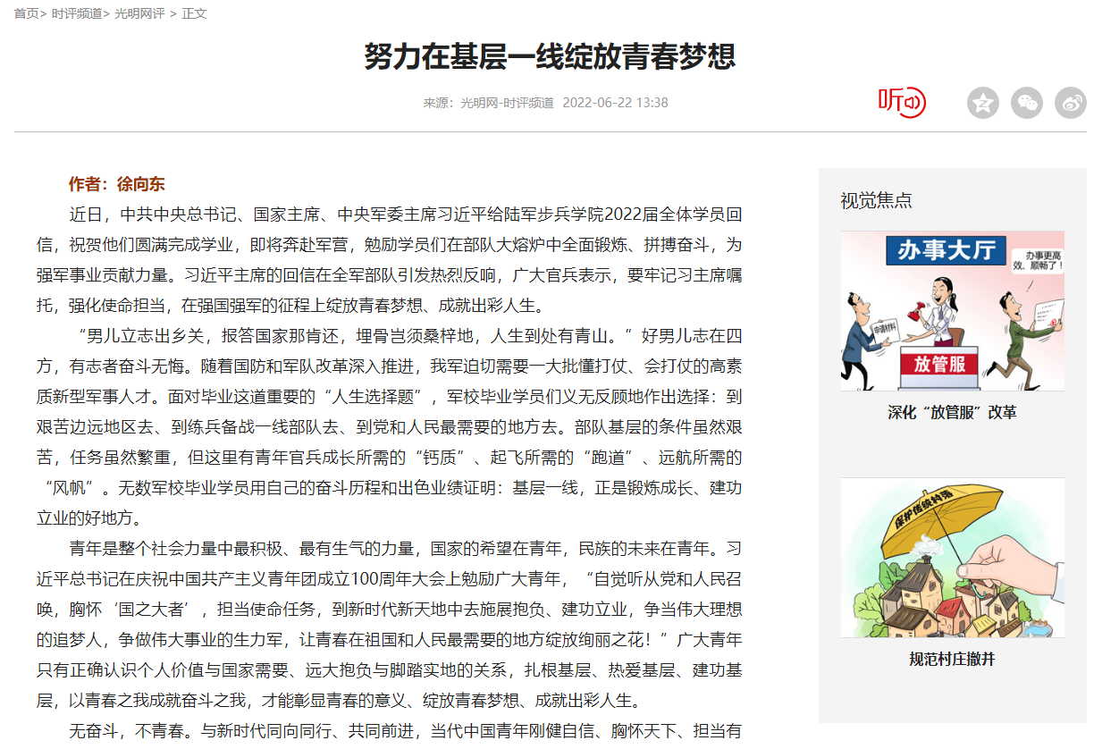

Slide 3
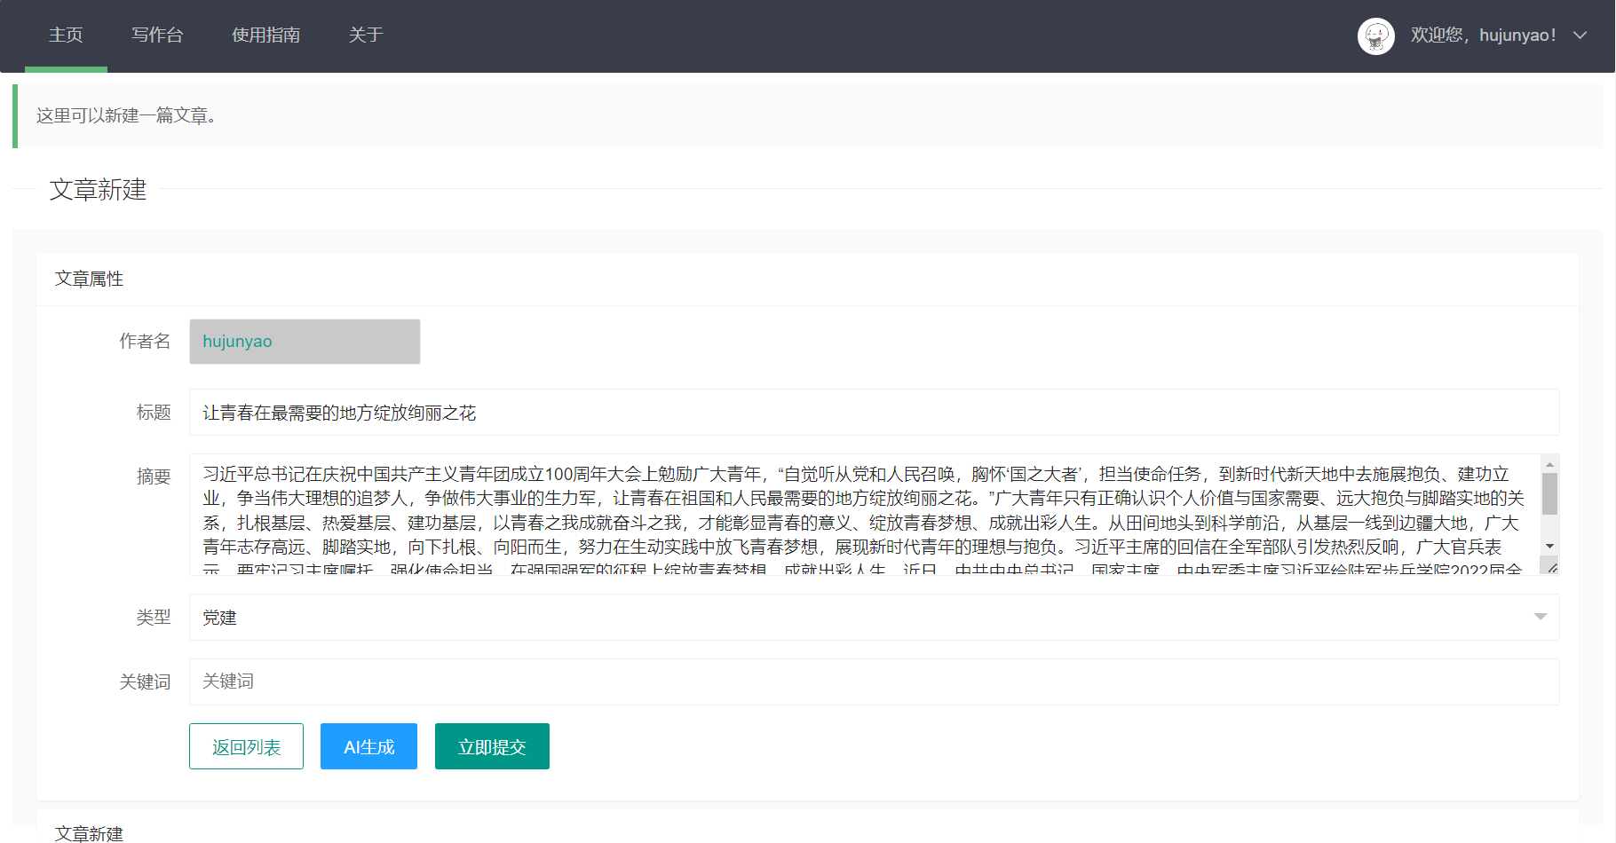

Slide 4

基于Bert-UNILM的标题生成算法
2022年软件杯A9智能创作平台
中国矿业大学计算机科学与技术学院
胡钧耀 黄凯 李春阳

Slide 5
目 录
CONTENTS
01 | 问题背景
02 | 项目展示
03 | 算法技术分析
04 | 改进与思考

Slide 6
01 | 问题背景
https://www.ypppt.com/

Slide 7
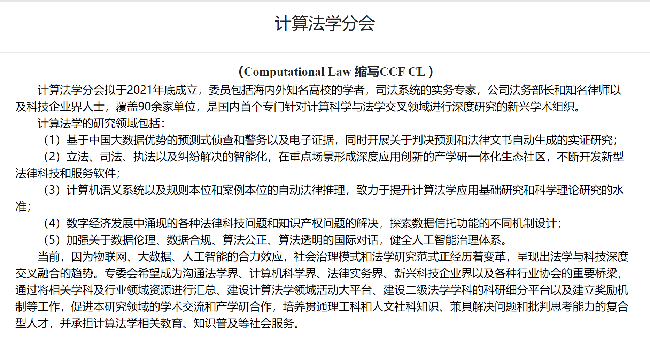

选题背景
研究课题背景
计算法学的展示了AI赋能传统文科专业，辅助人类处理文本语言
问题背景
项目展示
算法设计与分析
改进与思考
2021法研杯在最高人民法院和中国中文信息学会的指导下，开始探究AI赋能

Slide 8
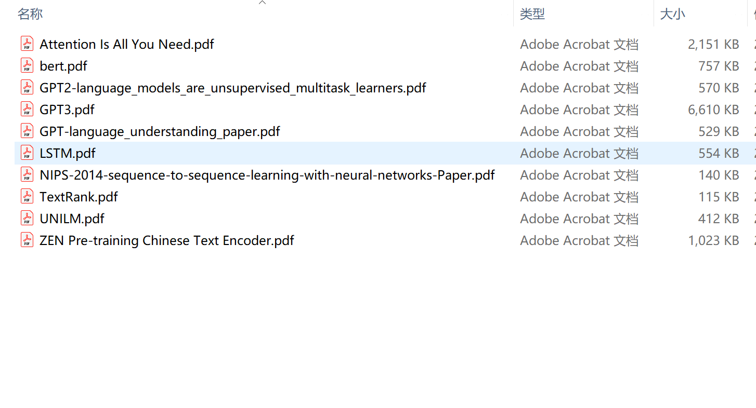

理论基础与文献综述
参考文献
问题背景
项目展示
算法设计与分析
改进与思考

Slide 9
02 | 项目展示

Slide 10
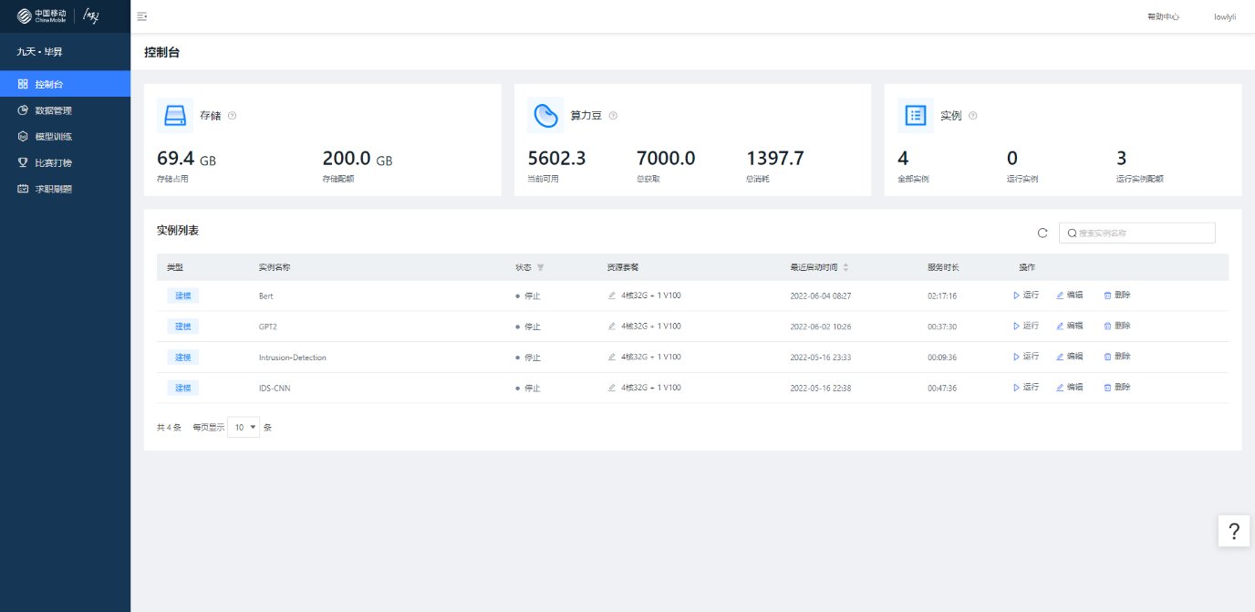
服务器训练展示
问题背景
V100显卡累计运行90+h
尝试GPT2,BERT,以及改进后的bert
项目展示
算法设计与分析
改进与思考

Slide 11
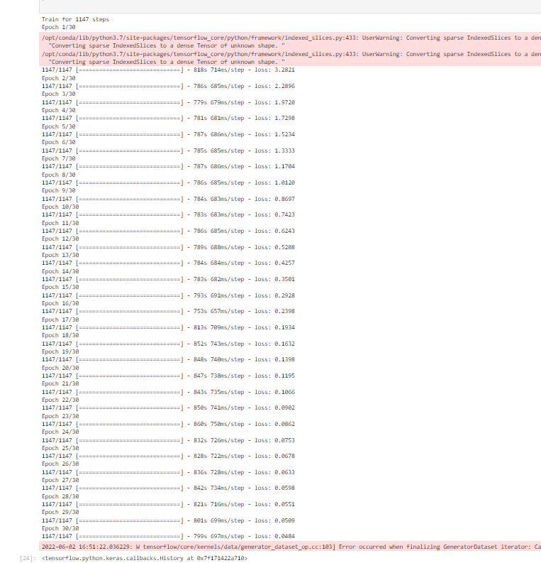
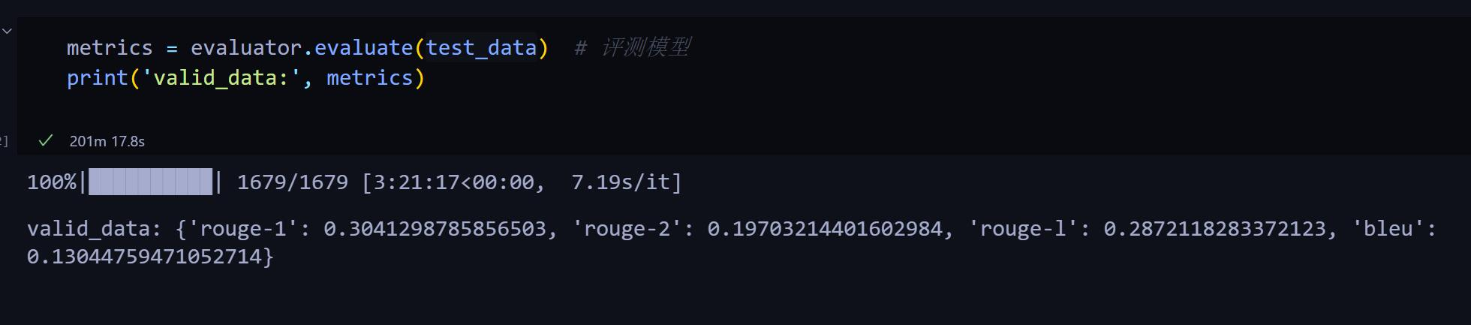
服务器训练展示
最终模型只训练了30epoch（算力跟不上），按照batch_size=5，只遍历了训练集6次，如果扩大效果可以更加优化。
问题背景
项目展示
算法设计与分析
改进与思考

Slide 12
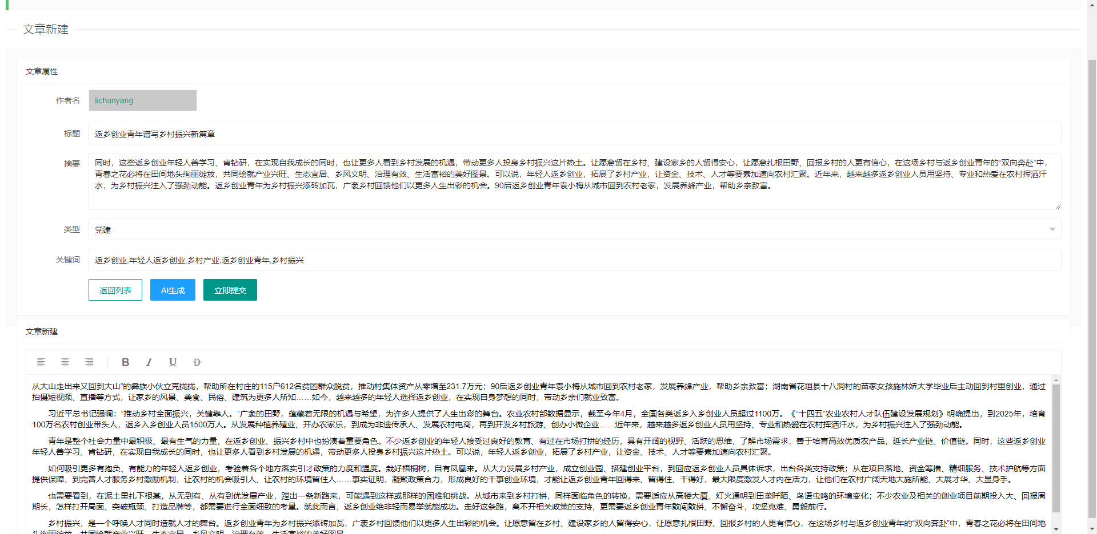
编辑页面展示
输入文字，自动生成关键词，摘要和标题(主要优化为标题)
问题背景
项目展示
算法设计与分析
改进与思考

Slide 13
03 | 算法技术分析

Slide 14
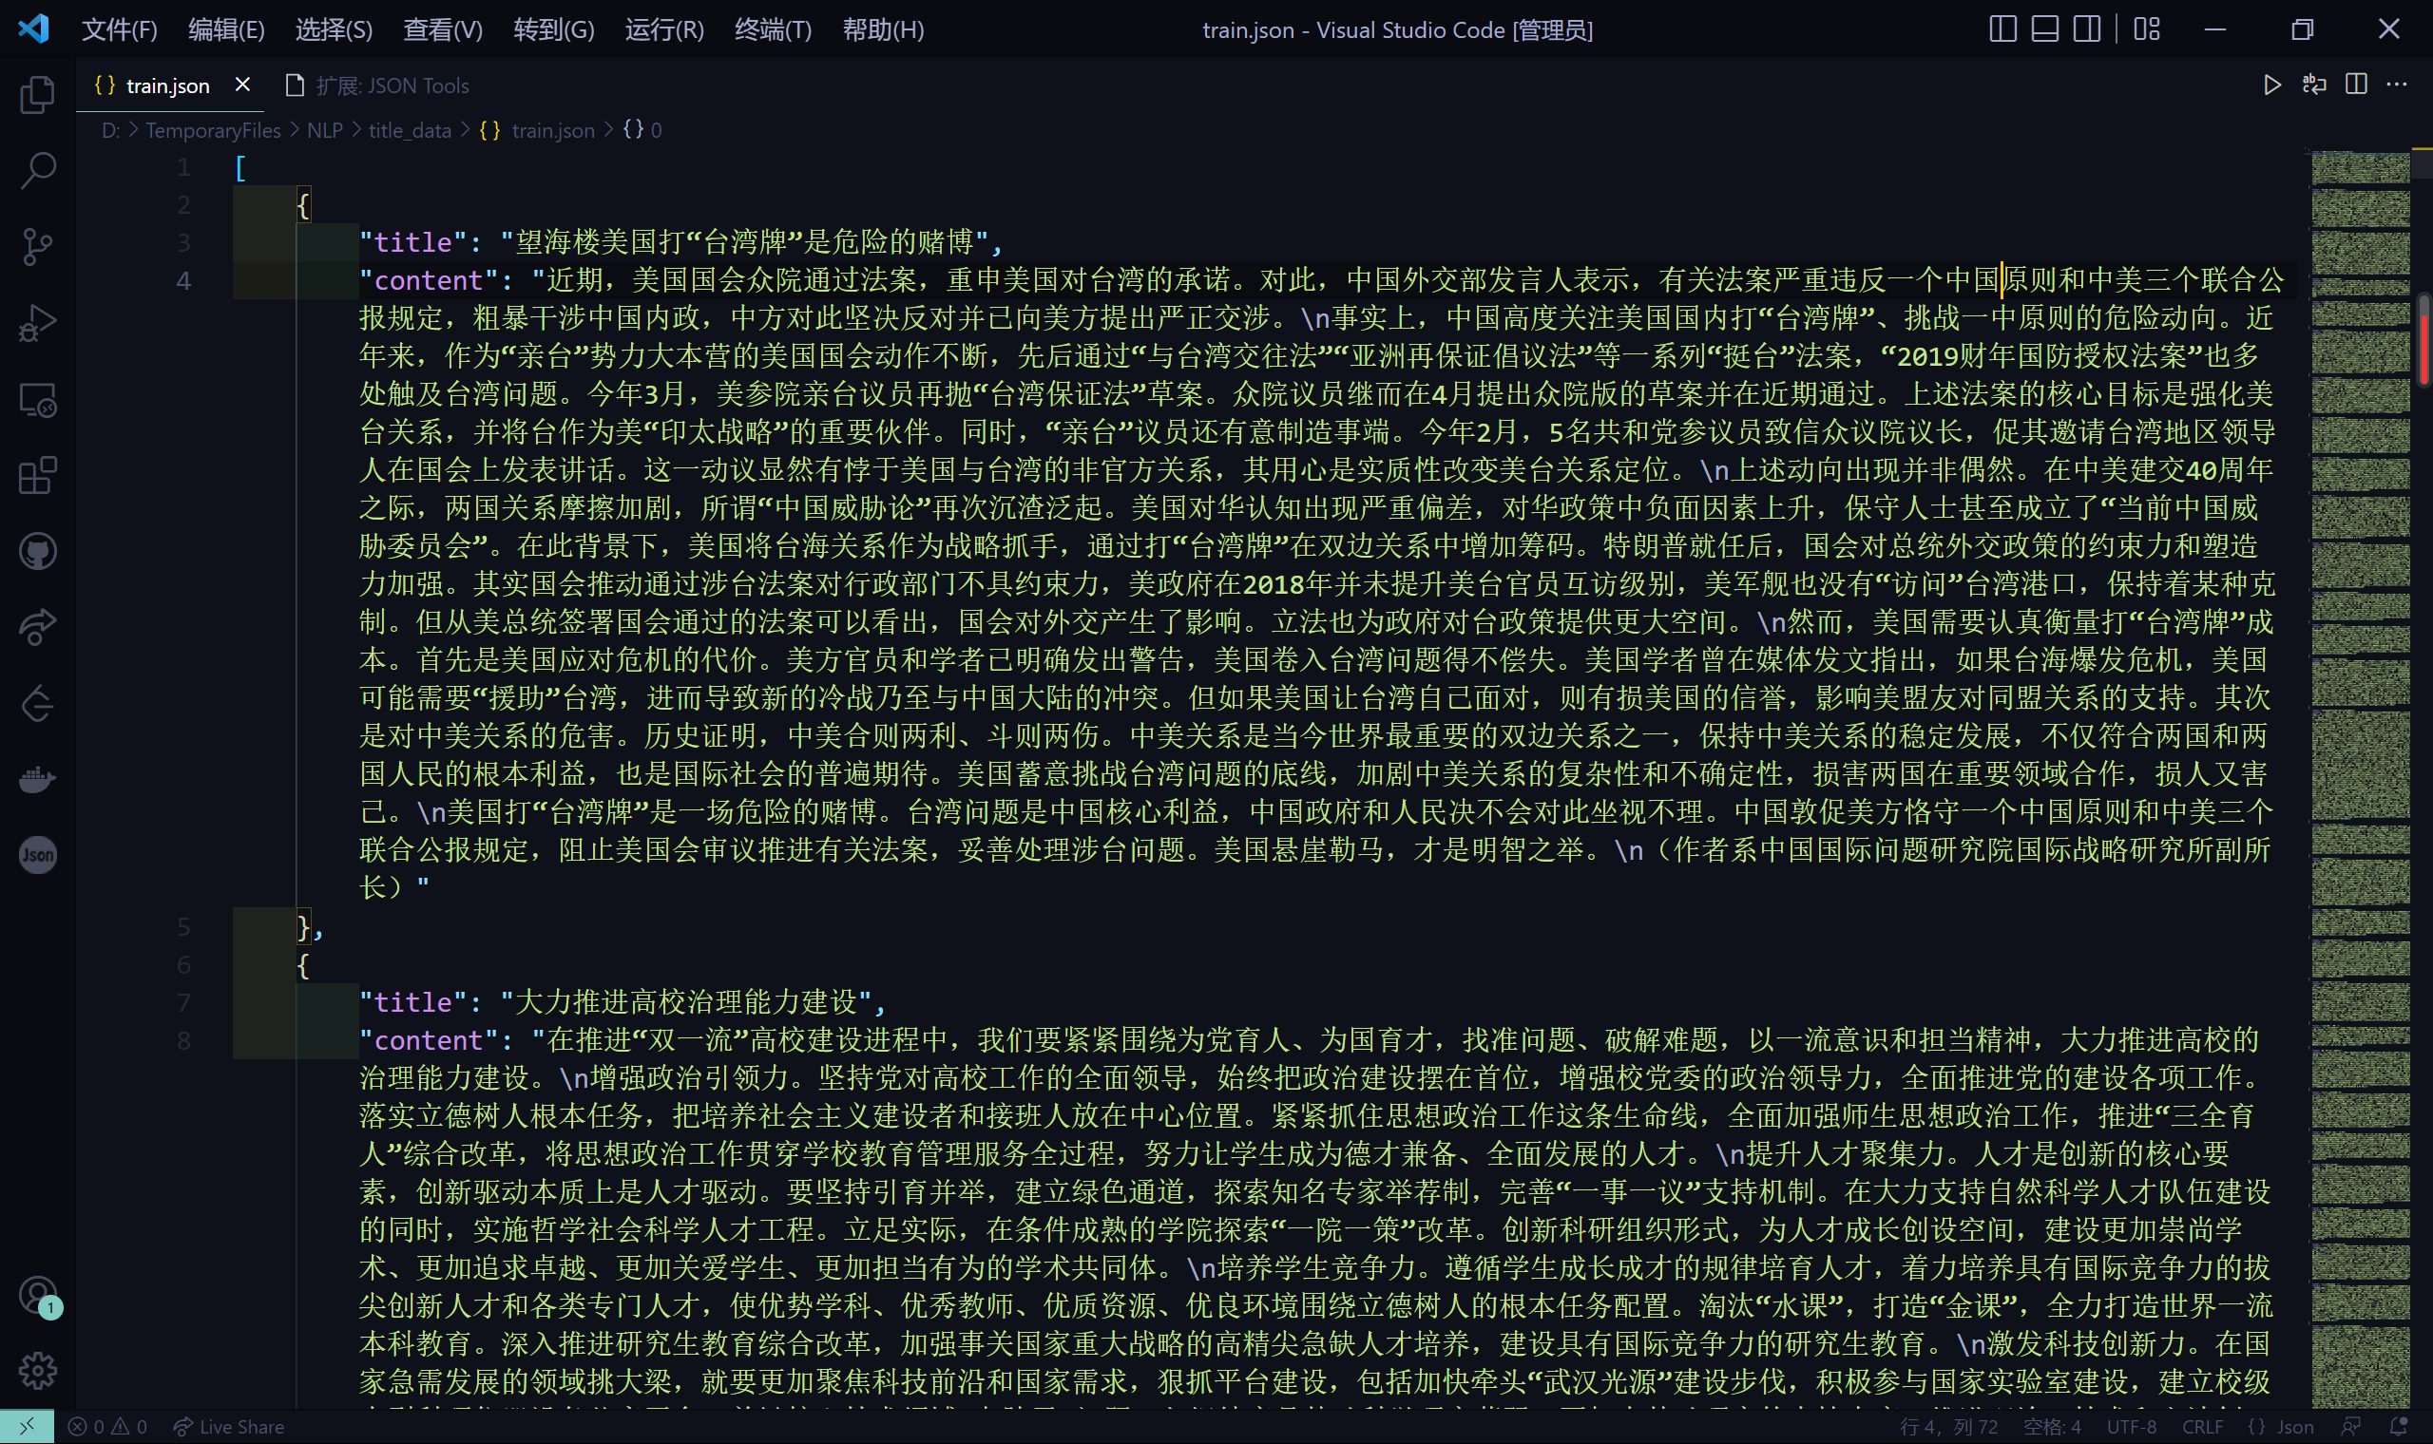
问题概述
训练集为长文本内容生成摘要和标题，相对短文本更难
问题背景
项目展示
算法设计与分析
改进与思考

Slide 15
问题概述
摘要，标题生成算法基本方法为抽取和生成
抽取中为聚类算法，textrank算法，分类算法，这里先进行降处理维采用textrank算法，基于概率图和马尔科夫链。
生成算法这里采用seq2seq架构，可以用CNN（卷积效果差），RNN+LSTM（曾经的主流）， Transformer（目前主流）
利用谷歌和open AI基于Transformer改进的Bert和GPT进行生成。
GPT利用了Transformer解码器进行构建，在尝试过程中因为算力和训练集太小，故转向Bert，2021榜单现在为GPT3（海量数据预训练）
Bert采用Transformer的编码器，引入Mask机制和对Attention进行魔改，极大的提高了模型的准确率也更好应用于小样本微调。Bert的预处理采用了哈工大的中文训练（29天）。
问题背景
项目展示
算法设计与分析
改进与思考

Slide 16
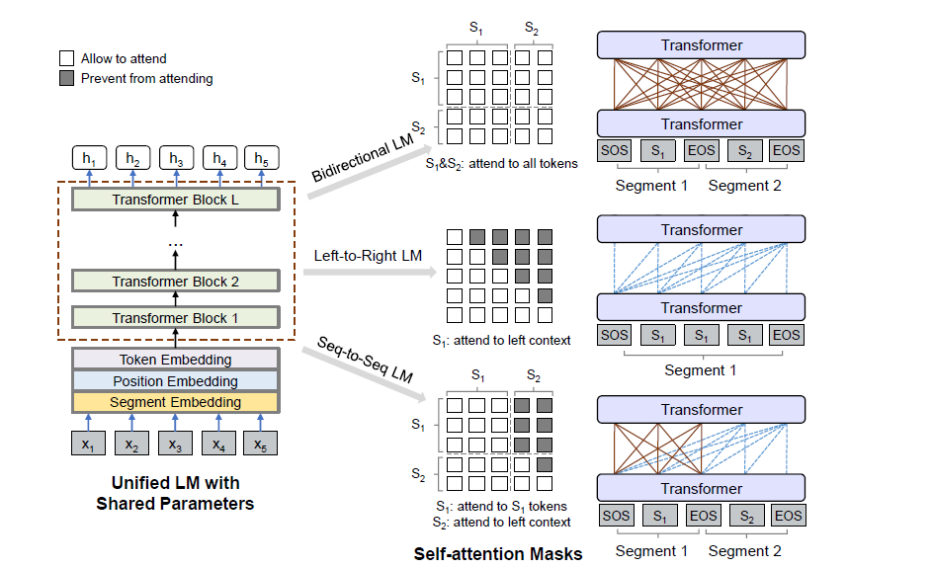
实践难点
但在最终模型中，进一步更换为UniLM
UniLM是微软研究院在Bert的基础上，最新产出的预训练语言模型，被称为统一预训练语言模型。它可以完成单向、序列到序列和双向预测任务，可以说是结合了AR和AE两种语言模型的优点，Unilm在抽象摘要、生成式问题回答和语言生成数据集的抽样领域取得了最优秀的成绩。
2019年提出，2020年和2021多次冲上NLP领域榜单
问题背景
项目展示
算法设计与分析
改进与思考

Slide 17
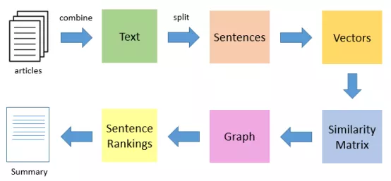
textrank算法
1.第一步是把所有文章整合成文本数据
2. 接下来把文本分割成单个句子
3. 然后，我们将为每个句子找到向量表示（词向量）。
4. 计算句子向量间的相似性并存放在矩阵中
5. 然后将相似矩阵转换为以句子为节点、相似性得分为边的图结构，用于句子TextRank计算。
6. 最后，一定数量的排名最高的句子构成最后的摘要。
问题背景
项目展示
算法设计与分析
改进与思考

Slide 18
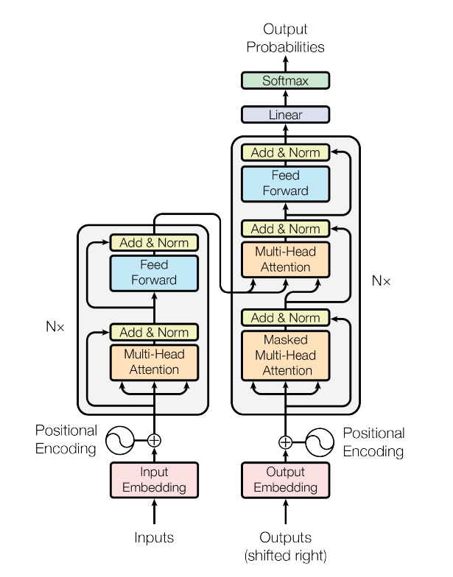

Transformer框架
Transformer框架，这里不细讲了，只需要知道整体框架就行，后面都是这个框架改动罢了，这里注意Attention和自回归训练
问题背景
项目展示
算法设计与分析
改进与思考

Slide 19
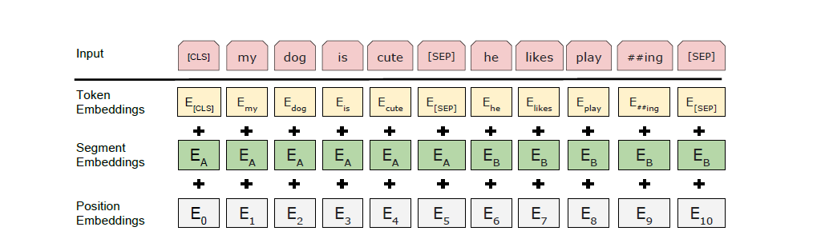
BERT算法
BERT将为NLP带来里程碑式的改变，也是NLP领域近期最重要的进展。
对比OpenAI GPT(Generative pre-trained transformer)，BERT是双向的Transformer block连接；就像单向RNN和双向RNN的区别，直觉上来讲效果会好一些。
问题背景
项目展示
算法设计与分析
这里的Embedding由三种Embedding求和而成：
就是扩展了vector，可以前后学习，并实现后续改进
改进与思考

Slide 20
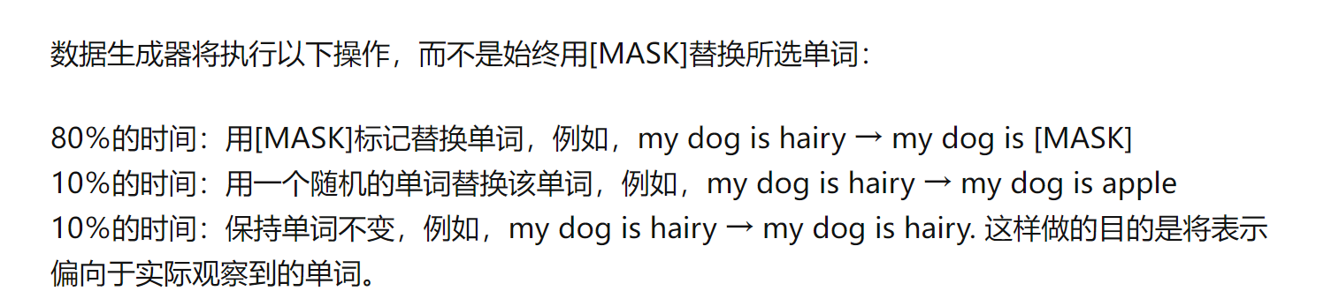
BERT算法
BERT将为NLP带来里程碑式的改变，也是NLP领域近期最重要的进展。
任务1: Masked LM
采用前后文本学习，预训练类似做完形填空，猜中间的词，更好的理解文本。
任务2：下一句预测
传统的预测语句之间的关联性，进而拥有出色的语言处理能力
问题背景
项目展示
算法设计与分析
改进与思考

Slide 21
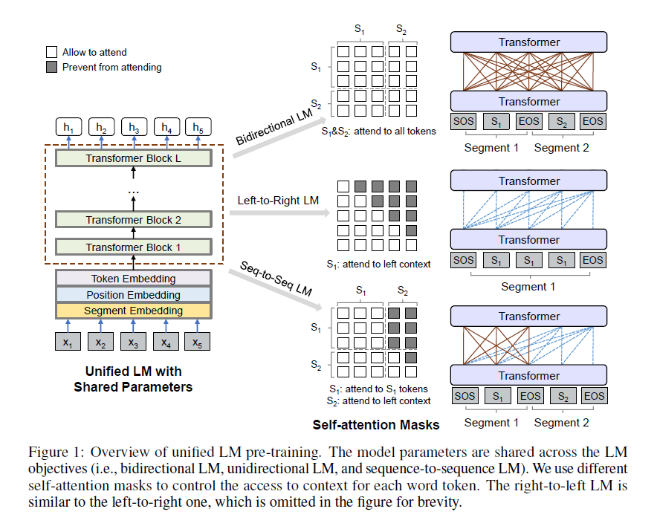
UniLM算法
通过不同任务，去优化同一分模型参数，在不同任务中，模型参数是共享的。
在预训练阶段，UniLM模型通过三种不同目标函数的语言模型（包括：双向语言模型，单向语言模型和序列到序列语言模型），去共同优化同一个Transformer网络；为了控制对将要预测的token可见到的上下文，作者使用了不同的self-attention mask来实现。换句话说，就是通过不同的掩码来控制预测单词的可见上下文词语数量，实现不同的模型表征。
问题背景
项目展示
算法设计与分析
改进与思考

Slide 22
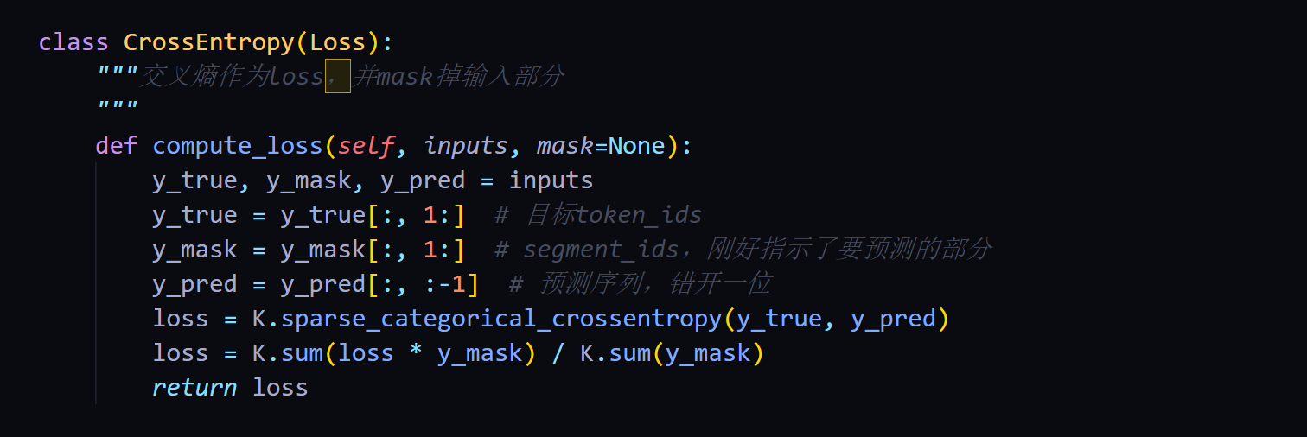
UniLM算法
自我改进：
改进交叉熵，利用稀疏Softmax构建Sparse Softmax
Sparse Softmax的思想源于《From Softmax to Sparsemax: A Sparse Model of Attention and Multi-Label Classification》、《Sparse Sequence-to-Sequence Models》等文章，大佬的改进这里借用。
问题背景
项目展示
算法设计与分析
改进与思考

Slide 23
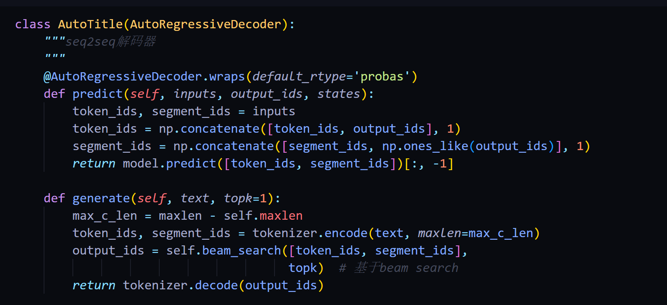
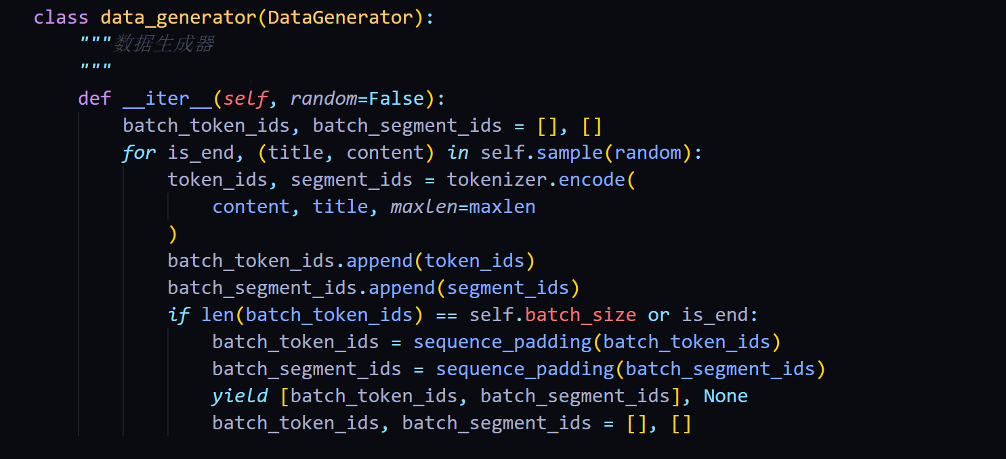
UniLM算法
模型调整：
重写编码解码，与任务匹配，实现标题的生成（主流都是摘要，标题准确率太低）
问题背景
项目展示
算法设计与分析
改进与思考

Slide 24
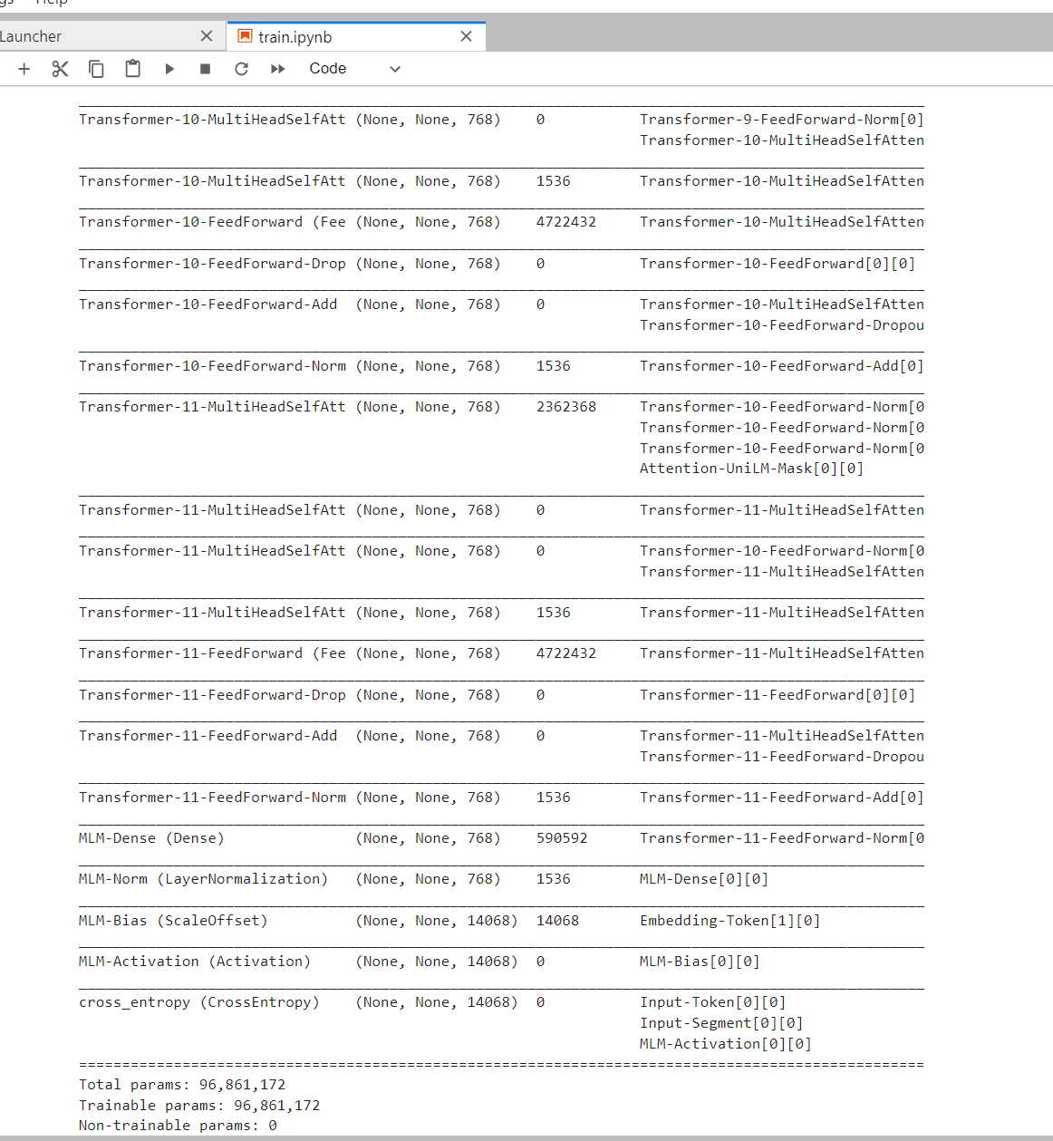
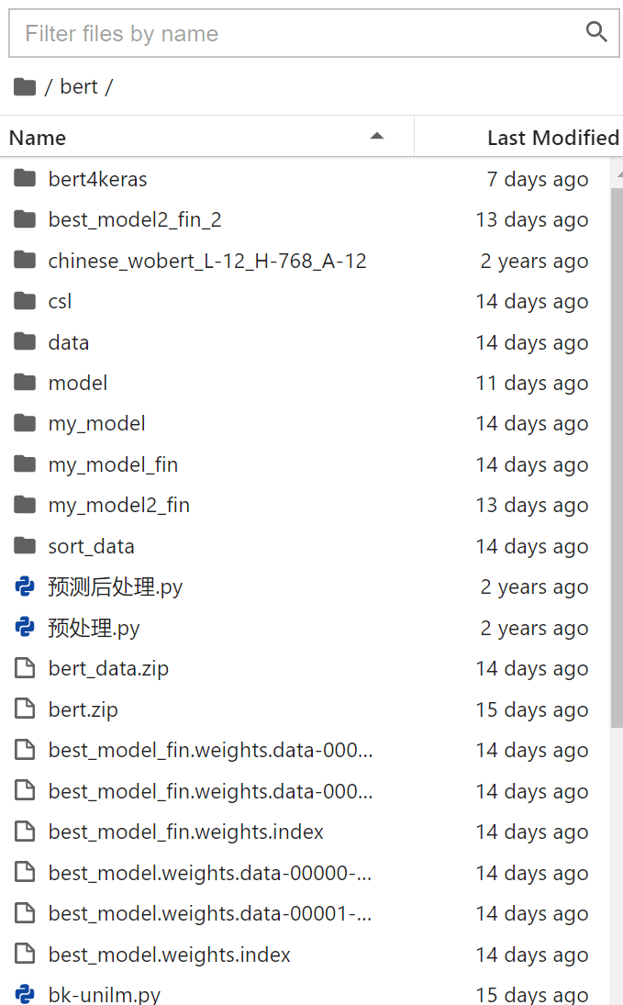
UniLM算法
最终模型架构和结果：
累计训练接近1亿个参数（NLP模型普遍偏大）
获得多个训练模型
问题背景
项目展示
算法设计与分析
改进与思考

Slide 25
04 | 建议与总结

Slide 26
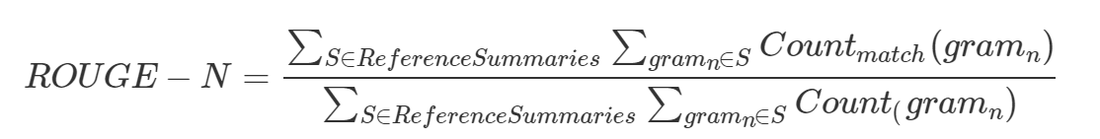
模型评估
ROUGH评估
相关文章：ROUGE: A Package for Automatic Evaluation of Summaries (Chin-Yew Lin, 2004)
摘要：文章提出了一种面向召回率的评价方法 ROUGE（Recall-Oriented Understudy for Gisting Evaluation）。该方法可细分为 ROUGE-N, ROUGE-L, ROUGE-W 以及 ROUGE-S 四种评价指标。
问题背景
项目展示
算法设计与分析
ROUGE-N 指标计算生成的摘要与相应的参考摘要的 n-gram 召回率，具体的公式为：
改进与思考
其中分母部分计算参考摘要中 n-gram 的个数，分子部分计算参考摘要和自动摘要共有的 n-gram 的个数。

Slide 27
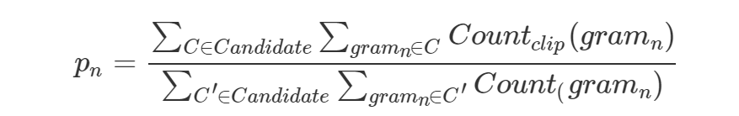
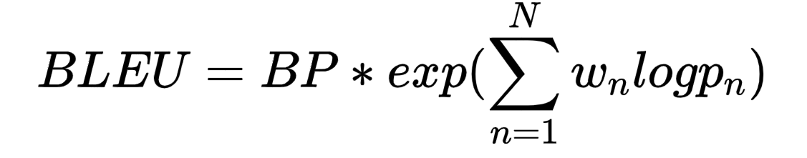
模型评估
BLEU
相关文章：BLEU: a Method for Automatic Evaluation of Machine Translation (Kishore Papineni, 2002)
摘要：文章提出了一种评估机器翻译结果质量的方法 BLEU（Bilingual Evaluation Understudy）。
问题背景
项目展示
BLEU 指标先计算生成翻译与相应的参考翻译的 n-gram 精确率，具体的公式为：
算法设计与分析
改进与思考
其中分母部分计算生成翻译中 n-gram 的个数，分子部分计算参考摘要和自动摘要共有的 n-gram 的个数。
然后再计算具体的 BLEU 值：

Slide 28
模型评估
最终目前的评估得分是：
Rouge-1：0.3
Rouge-2：0.19
Rouge-l：0.28
Bleu：0.13
问题背景
项目展示
算法设计与分析
改进与思考

Slide 29
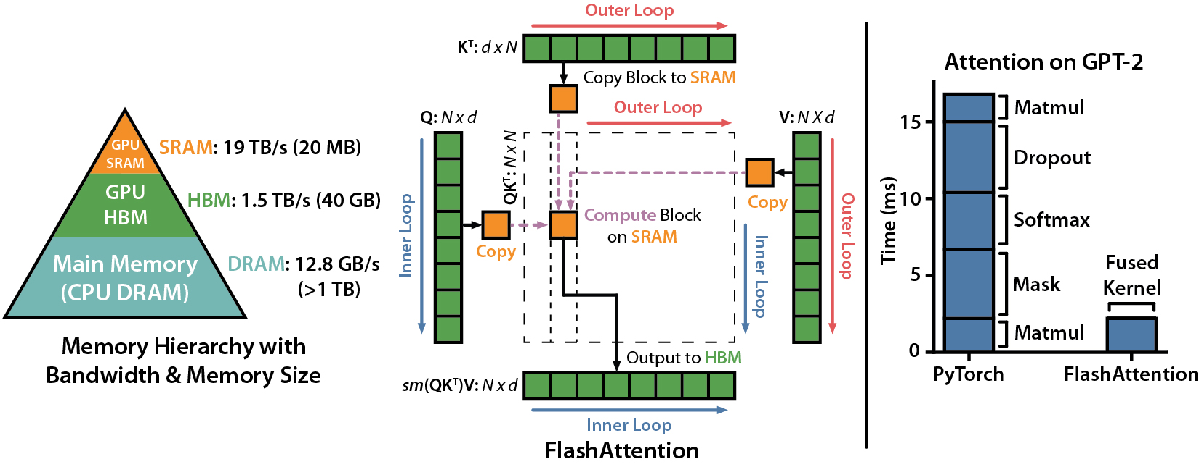
模型不足
斯坦福大学CS博士新作：新型Attention提速2-4倍，BERT单节点训练最快（2022.5.27发布）https://arxiv.org/abs/2205.14135
一种快速、内存高效的注意力算法来了，被命名为 FlashAttention。通过减少 GPU 内存读取 / 写入，FlashAttention 的运行速度比 PyTorch 标准注意力快 2-4 倍，所需内存减少 5-20 倍。
（6天前代码完全开源）
项目整体结构
用户应用
写作台应用
项目总结

Slide 30
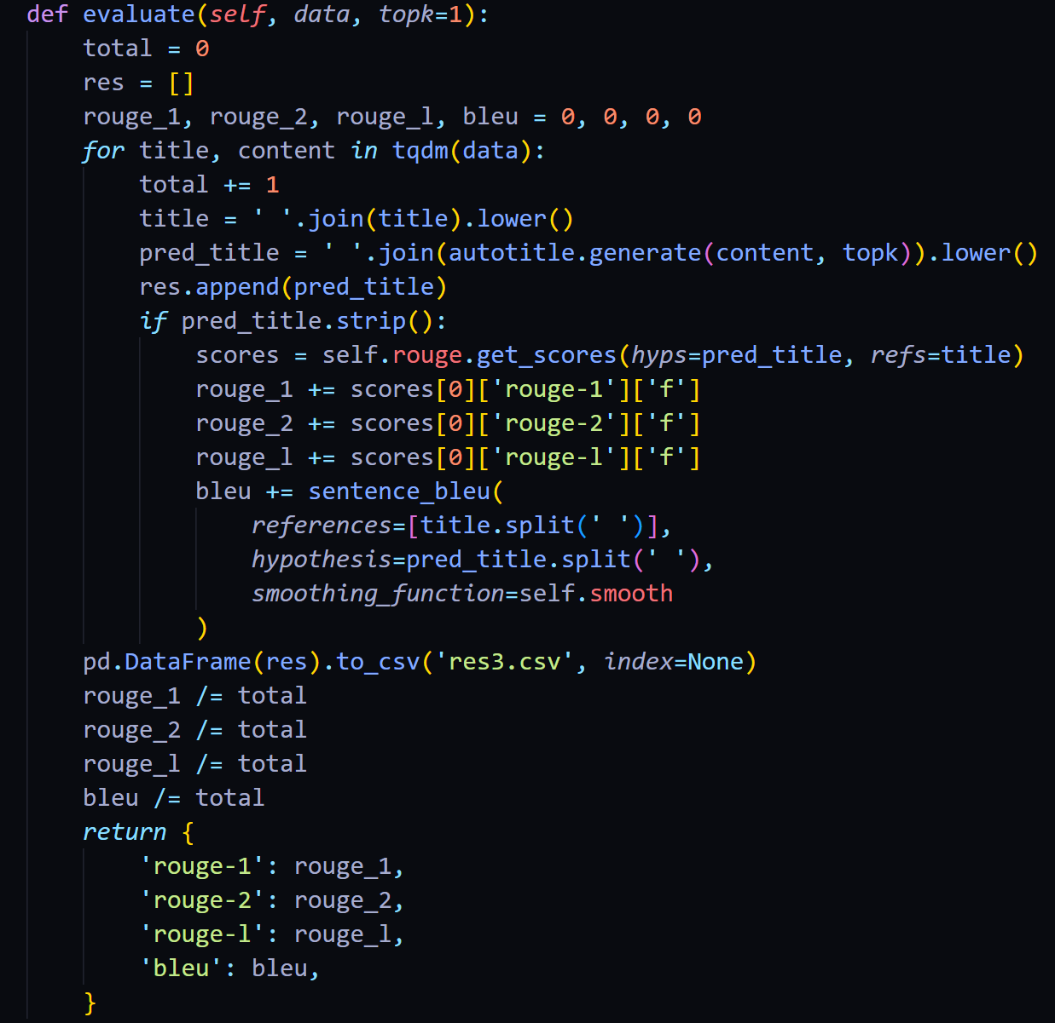
模型不足
运行时间太慢，长文本先做降维处理，导致过程繁琐，后续模型bert虽然轻量化可时间复杂度高，以本电脑轻薄本为例子，无GPU状态供电，预测一个需要8-20s，而在不供电（轻薄本自动降频），需要1m20s（难以忍受）。
模型目前rouge-1为0.3，虽然效果良好，但未达到最优，仍然有优化空间，扩大算力和训练次数，增加回调函数可以使模型更优。
可以引入Copy等机制提高模型的rouge得分。
问题背景
项目展示
算法设计与分析
改进与思考

Slide 31
基于Layui+Django的前后端设计
2022年软件杯A9智能创作平台
计算机科学与技术学院
胡钧耀 黄凯 李春阳

Slide 32
目 录
CONTENTS
01 | 项目概述
02 | 用户应用
03 | 写作台应用
04 | 总结与展望

Slide 33
01 | 项目概述
https://www.ypppt.com/

Slide 34
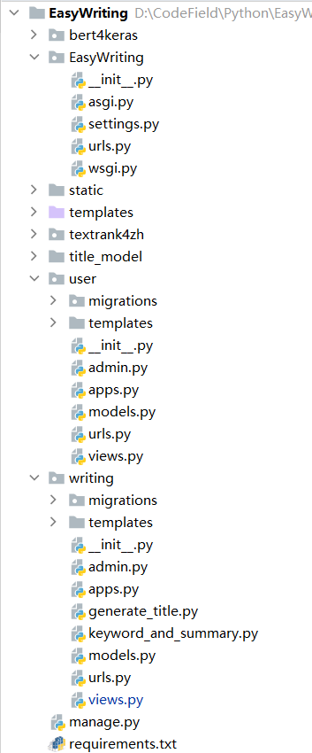
项目概述
Django框架
功能完善、要素齐全：自带大量常用工具和框架
强大的数据库访问组件：Django的Model层自带数据库ORM (Object Relational Mapping) 组件
Django先进的App设计理念: App是可插拔的，是不可多得的思想。
自带后台管理系统 admin：只需要通过简单的几行配置和代码就可以实现一个完整的后台数据管理控制平台。
项目概述
用户应用
写作台应用
总结与展望

Slide 35
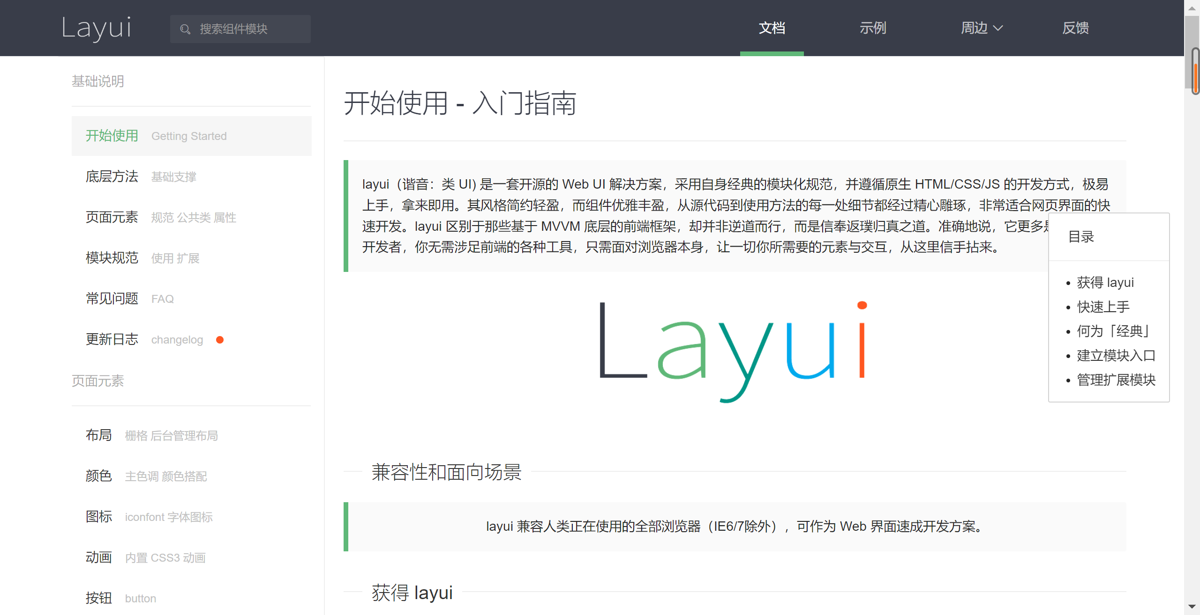
项目概述
开源模块化前端 UI 框架——layui
一套开源的 Web UI 解决方案，采用自身经典的模块化规范，并遵循原生 HTML/CSS/JS 的开发方式，极易上手，拿来即用。
项目概述
用户应用
写作台应用
总结与展望

Slide 36
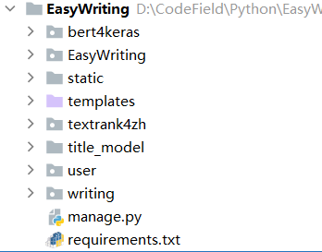
项目概述
项目整体结构
bert4keras：bert训练模型
textrank4zh：textrank训练模型
title_model：预训练模型参数
EasyWriting：项目整体配置
static：静态资源
templates：模板
user：用户应用
writing：写作应用
项目概述
用户应用
写作台应用
总结与展望
注：在Django中，将不同的功能的前端页面与后端交互放在同一个包中，将之称为应用。例如user包中包含了用户的登录注册页面以及登陆注册的后端交互功能。这一点与JavaWeb不同，JavaWeb中将所有的前端页面放在一个位置，后端的servlet放在同一个位置。

Slide 37
项目概述
项目整体配置 setting.py
EasyWriting文件夹保存了项目的整体配置
其中最重要的是settings.py和urls.py
settings.py文件中规定了根目录，调试模式，可允许访问的IP地址，项目安装的应用以及与Mysql数据库的连接等。
项目概述
用户应用
DEBUG = True ALLOWED_HOSTS = ['*'] INSTALLED_APPS = [ 'django.contrib.admin', 'django.contrib.auth', 'django.contrib.contenttypes', 'django.contrib.sessions', 'django.contrib.messages', 'django.contrib.staticfiles', 'writing.apps.WritingConfig', 'user.apps.UserConfig' ]
写作台应用
总结与展望

Slide 38
项目概述
项目整体配置 setting.py
EasyWriting文件夹保存了项目的整体配置
其中最重要的是settings.py和urls.py
settings.py文件中规定了根目录，调试模式，可允许访问的IP地址，项目安装的应用以及与Mysql数据库的连接等。
项目概述
用户应用
写作台应用
MIDDLEWARE = [ 'django.middleware.security.SecurityMiddleware', 'django.contrib.sessions.middleware.SessionMiddleware', 'django.middleware.common.CommonMiddleware', # 'django.middleware.csrf.CsrfViewMiddleware', 'django.contrib.auth.middleware.AuthenticationMiddleware', 'django.contrib.messages.middleware.MessageMiddleware', # 'django.middleware.clickjacking.XFrameOptionsMiddleware', ]
总结与展望

Slide 39
项目概述
项目整体配置 setting.py
EasyWriting文件夹保存了项目的整体配置
其中最重要的是settings.py和urls.py
settings.py文件中规定了根目录，调试模式，可允许访问的IP地址，项目安装的应用以及与Mysql数据库的连接等。
项目概述
用户应用
写作台应用
DATABASES = { 'default': { 'ENGINE': 'django.db.backends.mysql', 'NAME': 'writing', 'USER': 'root', 'PASSWORD': ‘**************', 'HOST': '121.37.68.41', 'PORT': '3306', } }
总结与展望

Slide 40
项目概述
项目整体配置 urls.py
EasyWriting文件夹保存了项目的整体配置
其中最重要的是settings.py和urls.py
相当于根目录urls.py，与其他应用的urls.py形成一个树，进行路径搜索
项目概述
用户应用
from django.contrib import admin
from django.urls import include, path
# 注意要引入自己的 views
urlpatterns = [
path('', include('user.urls')),
path('admin/', admin.site.urls),
path('writing/', include('writing.urls')),
]
写作台应用
总结与展望

Slide 41
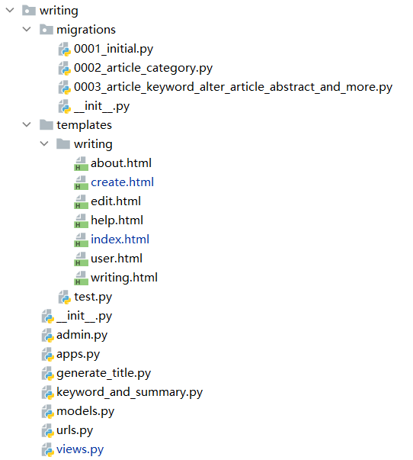
项目概述
Django应用的模板
migrations：增量式数据迁移，（首次执行）根据models生成相应的迁移文件。（再次执行）根据models和已有迁移文件差别，生成新的迁移文件。
项目概述
用户应用
写作台应用
总结与展望
templates：应用的html页面
apps.py：应用的配置
models.py：应用需要创建的数据库
urls.py：每个页面中对应的views.py中的方法
views.py：逻辑处理，相当与JavaWeb中的Servlet

Slide 42
02 | 用户应用

Slide 43

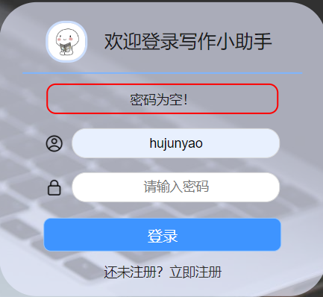
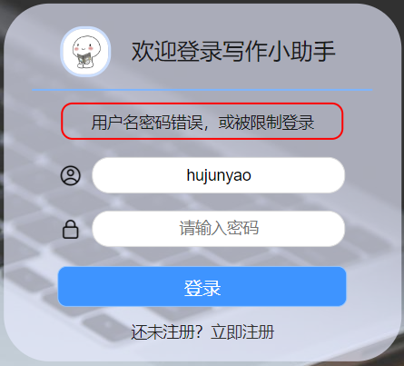
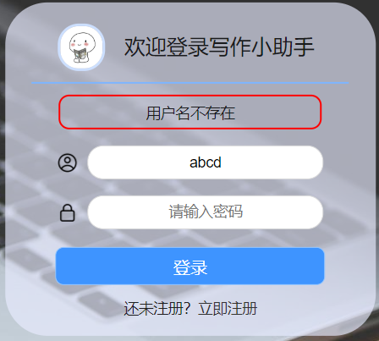
用户应用
登录页面
项目整体结构
用户应用
写作台应用
总结与展望
登陆界面如上图所示，在用户点击登陆之后会通过js脚本检查用户名和密码是否符合规范，若符合，则查找数据库中的用户数据。
如果用户数据不匹配，则会将错误msg保存到scope域（locals()）中，并在页面中显示。

Slide 44

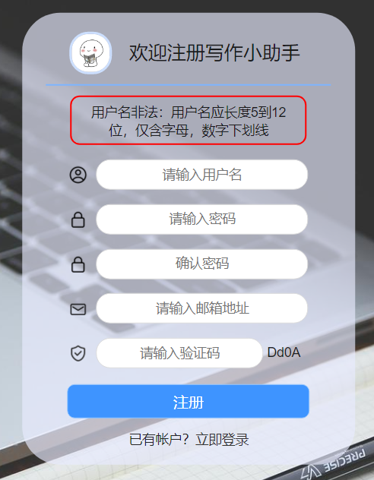
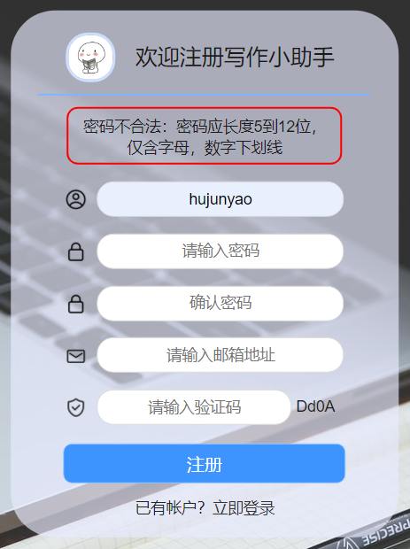
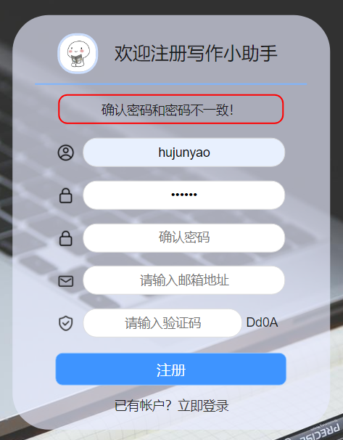
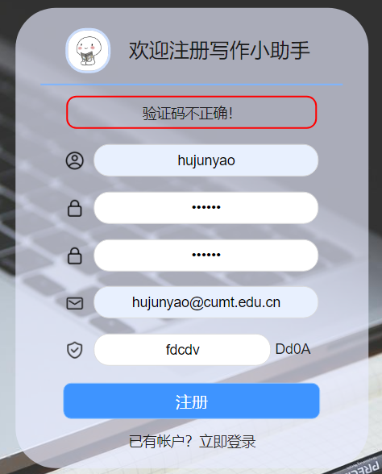
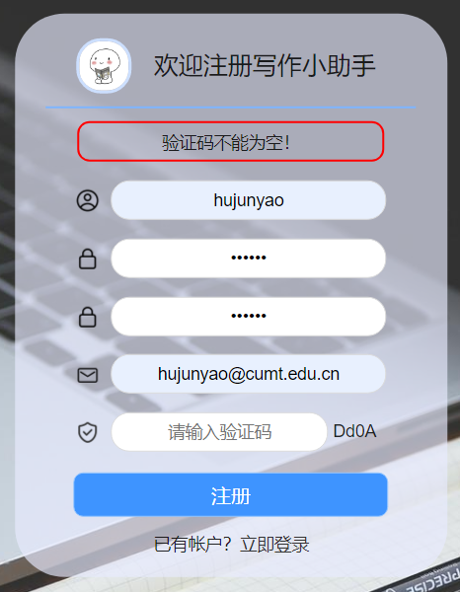
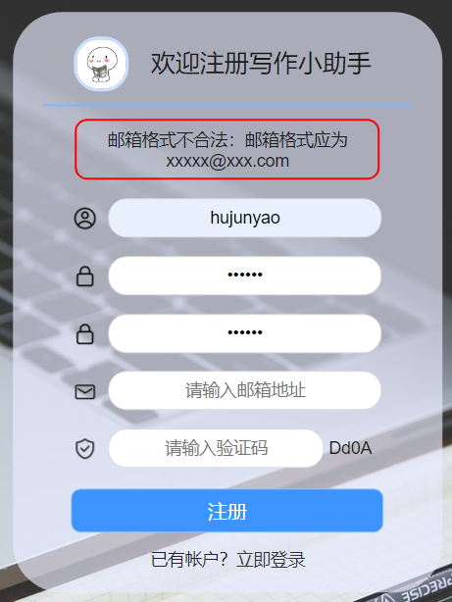
用户应用
注册页面
项目整体结构
用户应用
写作台应用
总结与展望
如果用户数据不匹配，则会将错误msg保存到scope域（locals()）中，并在页面中显示。

Slide 45
用户应用
登陆后端交互
def loginView(request): if request.user.is_authenticated: return redirect("/writing") else: if request.method == "POST": username = request.POST.get("username") password = request.POST.get("password") if User.objects.filter(username=username): user = authenticate(username=username, password=password) if user: login(request, user) request.session['username'] = username msg = "登录成功" # print(request.session.get('username')) request.session.set_expiry(86400) # 保存一天的session return redirect("/writing") else: msg = "用户名密码错误，或被限制登录" else: msg = "用户名不存在" return render(request, "user/login.html", locals())
项目整体结构
用户应用
写作台应用
总结与展望

Slide 46
用户应用
注册后端交互
def registerView(request): if request.method == "POST": username = request.POST.get("username") password = request.POST.get("password") email = request.POST.get("email") if User.objects.filter(username=username): msg = "用户名已存在" else: user = User.objects.create_user(username=username, password=password, email=email) msg = "注册成功" return redirect("/login/") return render(request, "user/register.html", locals())
项目整体结构
用户应用
写作台应用
总结与展望
注销后端交互
def logoutView(request): logout(request) return redirect('user:login')

Slide 47
03 | 写作台应用
数据库和服务器均已部署，http://121.36.220.171:8001/

Slide 48
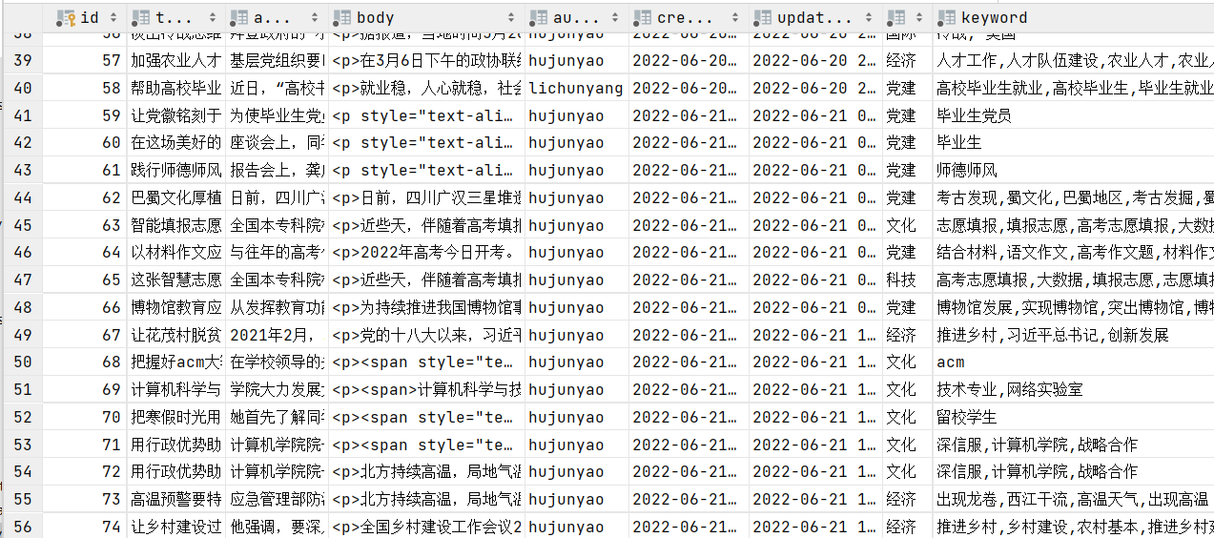
写作台应用
Article模型
class Article(models.Model): title = models.CharField(max_length=50) abstract = models.TextField(max_length=300) # 摘要 body = models.TextField() # 正文（因为文章的正文字数使用TextField） keyword = models.CharField(max_length=40) category = models.CharField(max_length=5) # 类型 author = models.CharField(max_length=10) # 作者 create_time = models.DateTimeField(auto_now_add=True) # 创建时间 update_time = models.DateTimeField(auto_now=True) # 更新时间
项目整体结构
用户应用
写作台应用
总结与展望
python manage.py makemigrations
python manage.py migrate

Slide 49
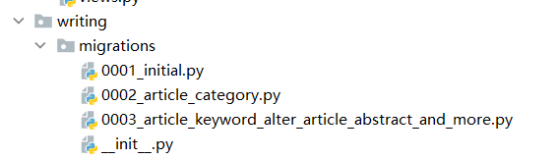
写作台应用
Article模型
python manage.py makemigrations
python manage.py migrate
class Article(models.Model): title = models.CharField(max_length=50) abstract = models.TextField(max_length=300) # 摘要 body = models.TextField() # 正文（因为文章的正文字数使用TextField） keyword = models.CharField(max_length=40) category = models.CharField(max_length=5) # 类型 author = models.CharField(max_length=10) # 作者 create_time = models.DateTimeField(auto_now_add=True) # 创建时间 update_time = models.DateTimeField(auto_now=True) # 更新时间
项目整体结构
用户应用
写作台应用
总结与展望

Slide 50
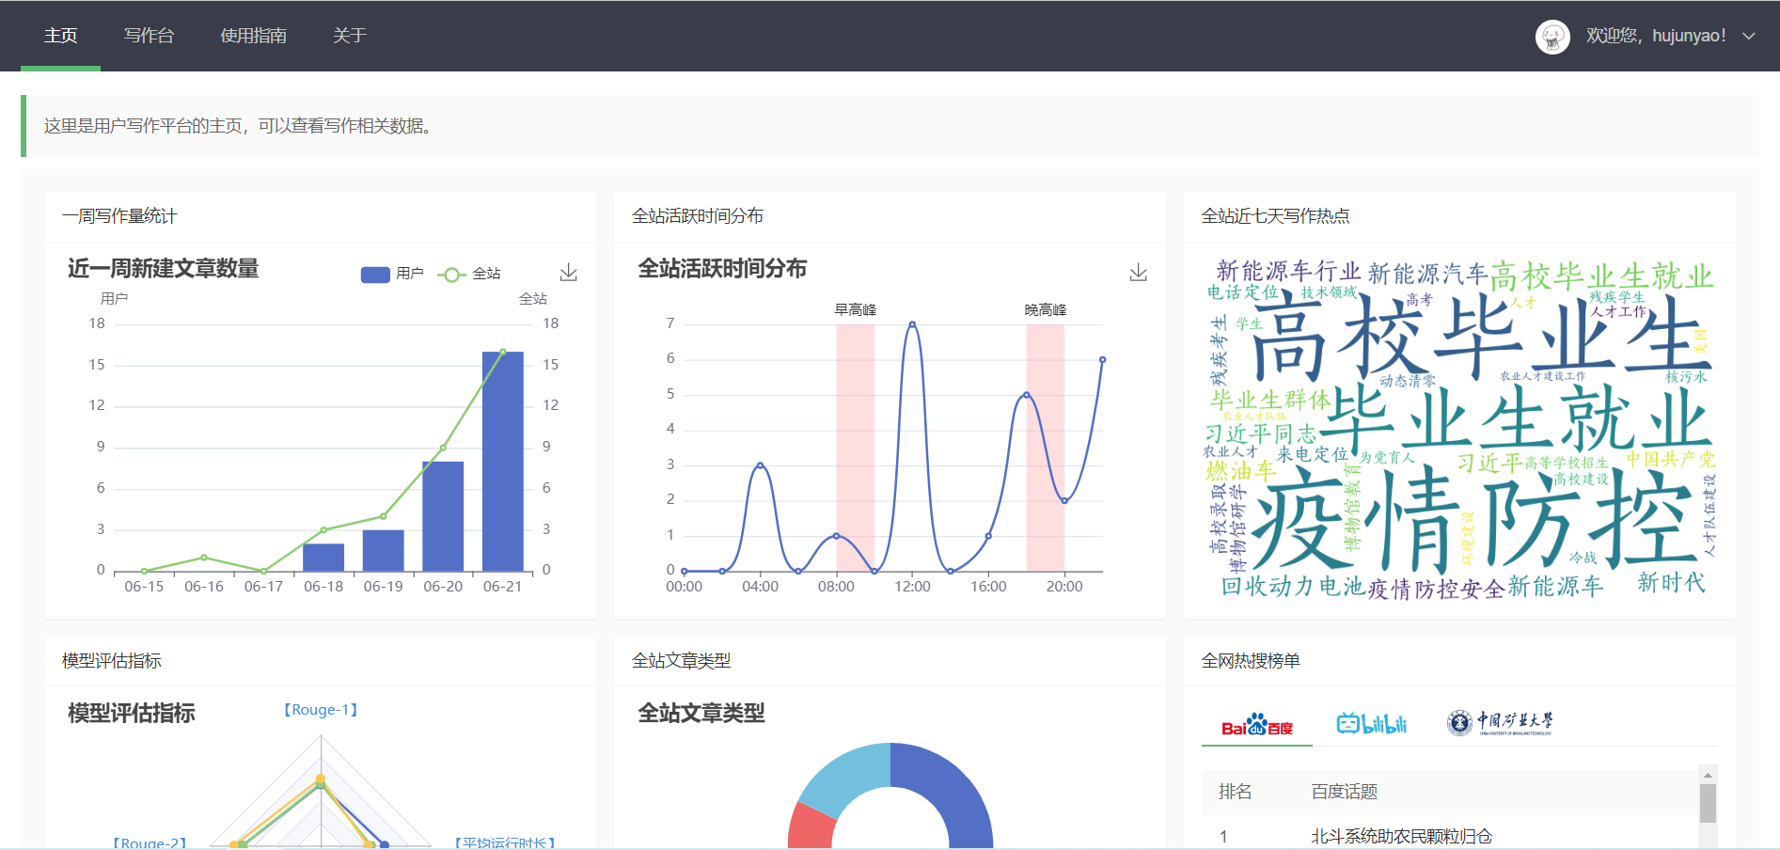
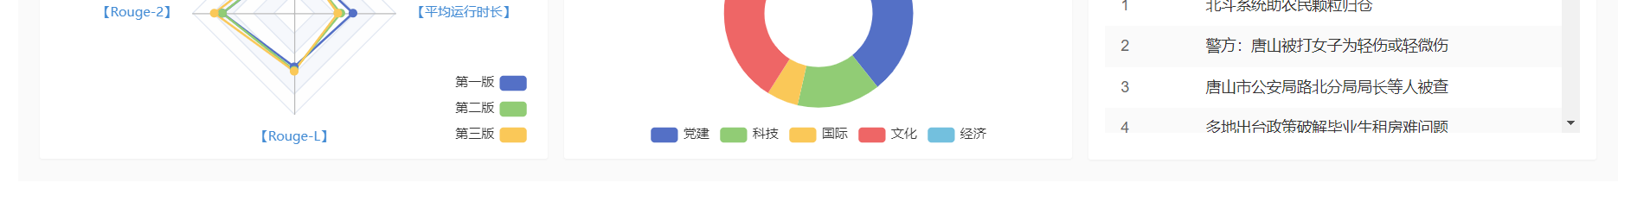
写作台应用
主页
框架：django，layui，可视化：woldcloud，echarts，爬虫：requests，BeautifulSoup
项目整体结构
用户应用
写作台应用
总结与展望

Slide 51
写作台应用
Echart可视化展示后端
以一周新建文章为例
@login_required(login_url='/login/') def index(request): username = request.session.get('username') # 近七天的个人新建和全站新建文章数量统计 data_user = [] data_all = [] for i in range(-6, 1): start = datetime.date.today() + datetime.timedelta(days=i) end = datetime.date.today() + datetime.timedelta(days=i + 1) data_user.append(Article.objects.filter(create_time__range=(start, end), author=username).count()) data_all.append(Article.objects.filter(create_time__range=(start, end)).count()) list_recent_a_week = [(datetime.date.today() + datetime.timedelta(days=i)).strftime('%m-%d') for i in range(-6, 1)] # 所有时间全站人一天中分时段活跃情况（创建文章数量） data_hour_all = [] for i in range(0, 24, 2): data_hour_all.append(Article.objects.filter(create_time__hour=i).count())
……
项目整体结构
用户应用
写作台应用
总结与展望

Slide 52
写作台应用
Echart可视化展示前端
以一周新建文章为例
项目整体结构
<div id="main" style="width: auto; height:300px;"></div> <script type="text/javascript"> var myChart = echarts.init(document.getElementById('main')); var option = {title: {text: '近一周新建文章数量',}, legend: {data: ['用户', '全站'],top: '2%',right: '15%'}, xAxis: {data: {{ list_recent_a_week | safe}}}, yAxis: [ {type: 'value', name: '用户', position: 'left', alignTicks: true,}, {type: 'value', name: '全站', position: 'right', alignTicks: true,} ], series: [ {name: '用户', type: 'bar', data: {{ data_user | safe }}}, {name: '全站', type: 'line', yAxisIndex: 1, data: {{ data_all | safe }}} ] } myChart.setOption(option); </script>
用户应用
写作台应用
总结与展望

Slide 53
写作台应用
Wordcloud云图后端
# 近七天所有人文章内容关键词统计云图，一天只绘制一个，减少计算量 today = datetime.date.today().strftime("%y%m%d") static_root = "static_new" filename = static_root + "/media/web/wordcloud/wordcloud_" + today + ".png" if not os.path.exists(filename): start = datetime.date.today() - datetime.timedelta(days=7) end = datetime.date.today() all_text = list(Article.objects.filter(create_time__range=(start, end)).values_list("keyword", flat=True)) text = ','.join(all_text) wordcloud = WordCloud( background_color="white", max_words=50, width=1200, height=800, # mask=background, font_path= static_root + '/media/font/font.TTF' ) wordcloud.generate(text) wordcloud.to_file(static_root + "/media/web/wordcloud/wordcloud_" + datetime.date.today().strftime("%y%m%d") + ".png")
项目整体结构
用户应用
写作台应用
总结与展望

Slide 54
写作台应用
爬虫后端
以百度榜单为例
# 爬虫配置 kv = {‘user-agent’: ‘Mozilla/5.0 (Windows NT 10.0; Win64; x64) AppleWebKit/537.36 (KHTML, like Gecko) ’ ‘Chrome/102.0.5005.63 Safari/537.36 Edg/102.0.1245.30’, ‘cookie’: ‘*****'} SEARCH_NUM = 20 # 百度 url = "https://top.baidu.com/board?tab=realtime" selector = 'div.content_1YWBm' response = requests.get(url, headers=kv).text baidu = BeautifulSoup(response, features="lxml").select(selector + " > a")[:SEARCH_NUM] baidu1 = BeautifulSoup(response, features="lxml").select(selector + " div.c-single-text-ellipsis")[:SEARCH_NUM] baidu_link_and_title = [] for i in range(SEARCH_NUM): baidu_link_and_title.append([baidu[i].get("href"), baidu1[i].get_text().strip()])
项目整体结构
用户应用
写作台应用
总结与展望

Slide 55
写作台应用
爬虫前端
以百度榜单为例
<div class="layui-tab-content"> <div class="layui-tab-item layui-show" style="height: 180px;overflow:auto;"> <table class="layui-table" lay-even="" lay-skin="nob"> <colgroup><col width="20"><col width="200"><col></colgroup> <thead><tr><th>排名</th><th>百度话题</th></tr></thead> <tbody> {% for baidu in baidu_link_and_title %} <tr> <td>{{ forloop.counter }}</td> <td>
<a href="{{ baidu.0 }} " target="_blank">{{ baidu.1 }}</a>
</td> </tr> {% endfor %} </tbody> </table> </div>
项目整体结构
用户应用
写作台应用
总结与展望

Slide 56
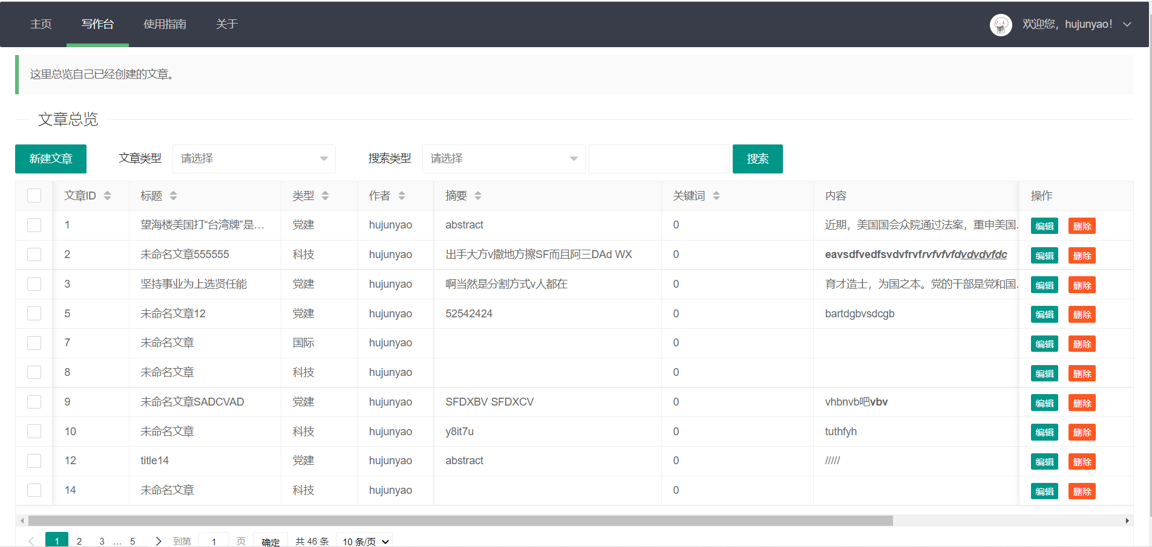
写作台应用
写作台总览
列表页面显示出了数据库中所有的文章，可以新建、查找、修改、删除，及对应数据库的增删改查，并可以分页显示。
项目整体结构
用户应用
写作台应用
总结与展望

Slide 57
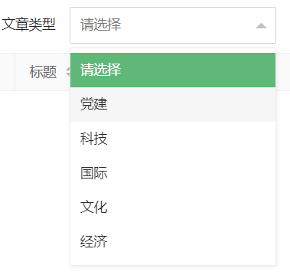
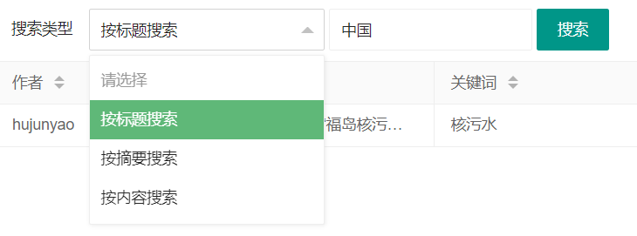
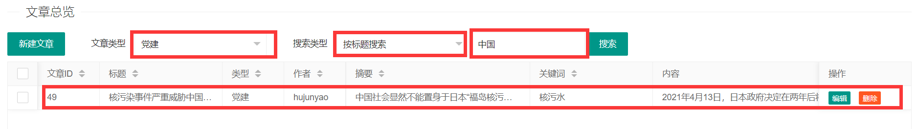
写作台应用
写作台总览
文章查找
可以按照文章类型查找、搜索类型+搜索条件查找
项目整体结构
用户应用
写作台应用
总结与展望

Slide 58
写作台应用
写作台总览
文章查找
可以按照文章类型查找、搜索类型+搜索条件查找
@login_required(login_url='/login/') def query(request): pageNo = int(request.POST.get("pageNo")) pageSize = int(request.POST.get("pageSize")) left = (pageNo - 1) * pageSize right = pageNo * pageSize type = request.POST.get("search_type") search = request.POST.get("search") category = request.POST.get("search_category") if not category: category = "" if type == 'title': article = Article.objects.filter(author=request.session.get('username'), category__contains=category, title__contains=search) elif type == 'abstract': article = Article.objects.filter(author=request.session.get('username'), category__contains=category, abstract__contains=search) elif type == 'body': article = Article.objects.filter(author=request.session.get('username'), category__contains=category, body__contains=search) else: article = Article.objects.filter(author=request.session.get('username'), category__contains=category) context = {"code": 0,"msg": "","count": article.count(),"data": list(article[left:right].values())} return JsonResponse(context)
项目整体结构
用户应用
写作台应用
总结与展望

Slide 59
写作台应用
写作台总览
文章查找
可以按照文章类型查找、搜索类型+搜索条件查找
<form action="" class="layui-form"> {% csrf_token %} <div class="layui-inline"> <label class="layui-form-label">文章类型</label> <div class="layui-input-block"> <select name="search_category"> <option value="" selected=""></option> <option value="党建">党建</option> </select> </div> </div> <div class="layui-inline"> <label class="layui-form-label">搜索类型</label> <div class="layui-input-block"> <select name="search_type"> <option value="" selected=""></option> <option value="title">按标题搜索</option> </select> </div> </div> <div class="layui-inline"> <div class="layui-input-inline"> <input name="search" autocomplete="off" id="input_search" class="layui-input"> </div> <button type="submit" class="layui-btn" id="search" lay-submit="" lay-filter="search">搜索 </button> </div> </form>
form.on('submit(search)', function (data) { table.reload('article', { url: '{% url 'writing:query'%}', method: "post", page: {curr: 1}, where: data.field, request: { pageName: 'pageNo', //页码的参数名称，默认：page limitName: 'pageSize' //每页数据量的参数名，默认：limit }, }) return false; });
项目整体结构
用户应用
写作台应用
总结与展望

Slide 60
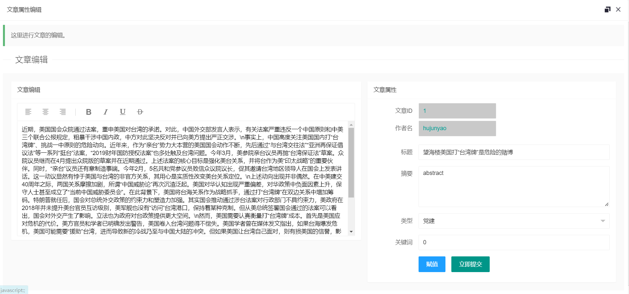
写作台应用
新建/编辑
文章新建、编辑
在数据库中以富文本的形式存储文章，调用layui框架的文本编辑工具。
项目整体结构
用户应用
写作台应用
总结与展望

Slide 61
写作台应用
新建/编辑
//监听行工具事件 table.on('tool(article)', function (obj) { var data = obj.data, layer = layui.layer; if (obj.event === 'del') {} else if (obj.event === 'edit') { layer.open({ type: 2, title: '文章属性编辑', maxmin: true,
content: "../" + data.id, area: ['1000px', '620px'] , cancel: function (index, layero) {table.reload('article');} });}});
项目整体结构
用户应用
写作台应用
总结与展望
@login_required(login_url=‘/login/’) def update(request): try: selected_article = Article.objects.get(pk=request.POST[‘id’]) selected_article.abstract = request.POST[‘abstract’] selected_article.title = request.POST[‘title’] … selected_article.save() return HttpResponse("success") except: return HttpResponse("fail")

Slide 62
写作台应用
新建/编辑
form.on('submit(btn_edit)', function (data) { $.ajax({ url: "{% url 'writing:add'%}",type: 'post', data: data.field,dataType: "text", success: function (result) { if (result == 'success') {layer.msg('提交成功', {icon: 1});}
else {layer.msg('提交失败', {icon: 2});}} }); return false;//阻止表单跳转 });
项目整体结构
用户应用
写作台应用
总结与展望
@login_required(login_url='/login/') def add(request): try: Article.objects.create(title=request.POST.get('title‘),…) return HttpResponse("success") except: return HttpResponse("fail")

Slide 63
写作台应用
删除
//监听行工具事件 table.on('tool(article)', function (obj) { var data = obj.data, layer = layui.layer; if (obj.event === 'del’) {
layer.confirm("确定删除这行数据吗？", function () { $.ajax({ url: "{% url 'writing:delete' %}",method: "post",
data: {'article_id': data.id}, success: function (res) { if (res === "success") {layer.msg('删除成功', {icon: 1});obj.del();}
else {layer.msg('删除失败', {icon: 2});}}, async: false })layer.close();});} else if (obj.event === ‘edit’) {…;}});
项目整体结构
用户应用
写作台应用
总结与展望
@login_required(login_url='/login/') def delete(request): if request.GET.get('article_id'): Article.objects.filter(pk=request.GET.get('article_id')).delete() return HttpResponse("success") else: return HttpResponse("fail")

Slide 64
04 | 项目总结

Slide 65
项目总结
项目总结：
本次项目我们使用了textrank算法与NLP中的Bert_UniLM模型生成了文章的摘要、关键词以及标题，前端使用了Layui进行界面的搭建，同时利用ecahrt进行可视化的数据展示，后端使用Django框架进行逻辑处理。
整体上做到了标题、摘要、关键词的生成较为准确，前端的UI设计合理、美观，数据可视化程度高，系统运行流畅。对于题目的要求而言，完成度较高。主要是在时间方面效果不佳，没有算力，计算速度慢。
项目整体结构
用户应用
写作台应用
项目总结

Slide 66
恳请老师批评指正！
指导老师：张艳梅
答辩人：胡钧耀 黄凯 李春阳

